Slide 1
La vida del estudiante

Slide 2
Los materias
La historia – l’histoire
Las ciencias – les sciences
La educación física – l’education physique
El espagñol – l’espagnol
El francés – le français
El alemán – l’allemand
La geografía – la géographie
La informática – L’informatique
El ingles – L’ANGLAIS
Las matemáticas – les mathématiques
La música – la musique
La religión – la religion
El arte – l’art plastique

Slide 3
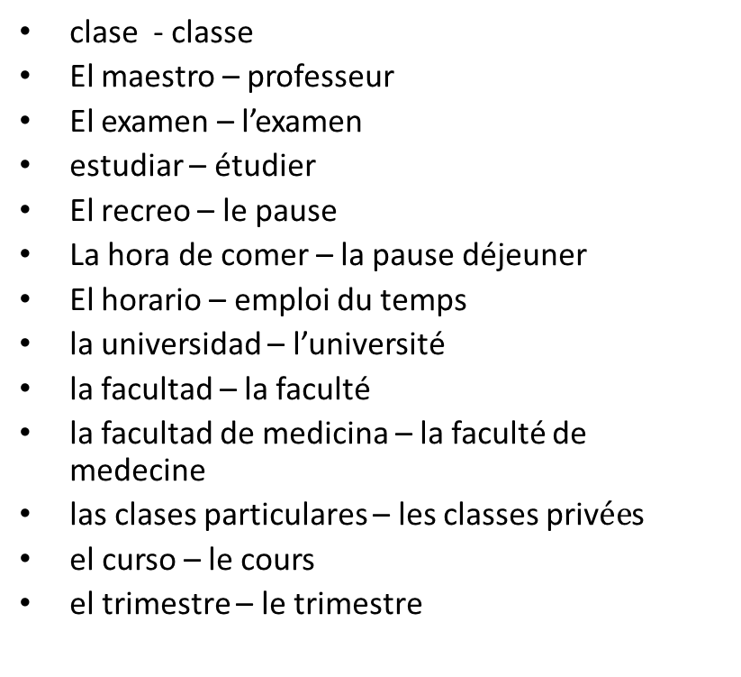
Vocabulario!
clase - classe
El maestro – professeur
El examen – l’examen
estudiar – étudier
El recreo – le pause
La hora de comer – la pause déjeuner
El horario – emploi du temps
la universidad – l’université
la facultad – la faculté
la facultad de medicina – la faculté de medecine
las clases particulares – les classes priv$ée$s
el curso – le cours
el trimestre – le trimestre
una licenciatura – une licence
hacer un curso de inglés – faire un cour D’ANGLAIS
una tesina – une dissertation
el curso escolar - L’année scolaire

Slide 4
Vocabulario!
una clase – un classe
una aula – un salle de classe
la sala de profesores – la salle des professeurs
la biblioteca – la bibliothèque
La cafeteria – la cafétéria
el gimnasio – le gymnase
un pupitre – un bureau
un libro – un livre
un diccionario – un dictionnaire
Estudiar – étudier
Aprender – apprendre
hacer los deberes – faire les devoirs
Saber – savoir
hacer un examen examinarse – faire un examen
Aprobar – réussir
Repasar – réviser
prepararse para un examen – se préparer pour un examen
repetir curso – redoubler

Slide 5
Frases utiles
Estoy en segundo – Je suis en deuxième année
Estudio francés en la universidad – J’ étudie le français à l’université
ser licenciado en química – j’ai une licence en chimie
Me licencié el año pasado – j’ai fini ma licence l’année dernière
¿Gustáis qué asignatura más? – quel est ton cours préféré?
Soy hábil en la química – je suis forte en chimie
Mi asignatura son las matemáticas – Ma matière préférée c’est les maths
¿Qué asignaturas estudiáis? – Quels sujets étudies-tu?
Participo en un intercambio de estudiantes – je participe à un échange scolaire

Slide 6
Diálogo

Slide 7
Los videos
https://www.youtube.com/watch?v=qtAyvKP17vs&list=UUHI63PVWSqj9hcHYyaHFFZ
https://www.youtube.com/watch?v=VzTil9D8npg&list=UUHI63PVWSqj9hcHYyaHFFZw
https://www.youtube.com/watch?v=Q6n6qjbe1A0
https://www.youtube.com/watch?v=njHcd90fhU4&list=UUHI63PVWSqj9hcHYyaHFFZw
https://www.youtube.com/watch?v=rt-yVuRM3Xk&list=UUHI63PVWSqj9hcHYyaHFFZw

